Slide 1
عالم النوم والأحلام
الصف السادس

Slide 7
يسيرة
كامنة
أستدعي

Slide 8
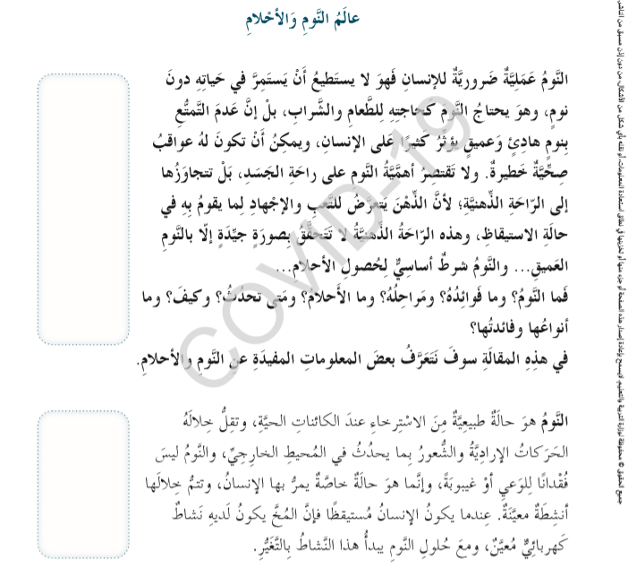
أهمية النوم
ماهية النوم

Slide 9
فوائد النوم

Slide 10
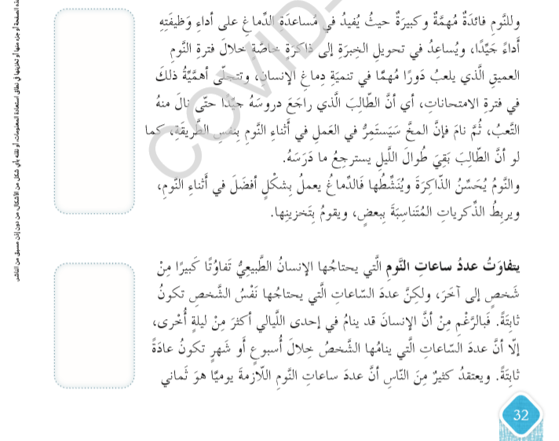
فوائد النوم
عدد ساعات النوم

Slide 11
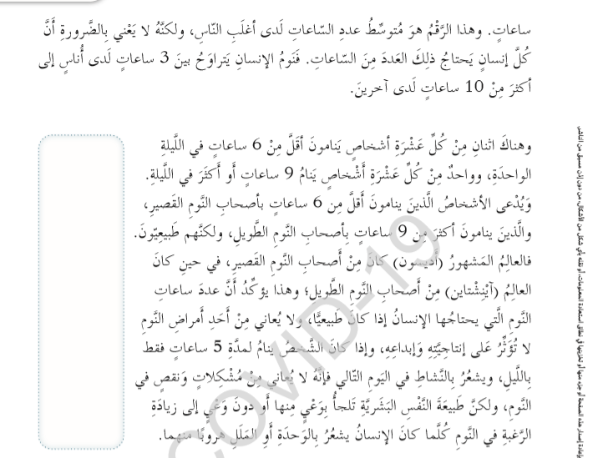
تفاوت عدد ساعات النوم
من شخص لآخر

Slide 12
مرحلة الدخول في النوم

Slide 13
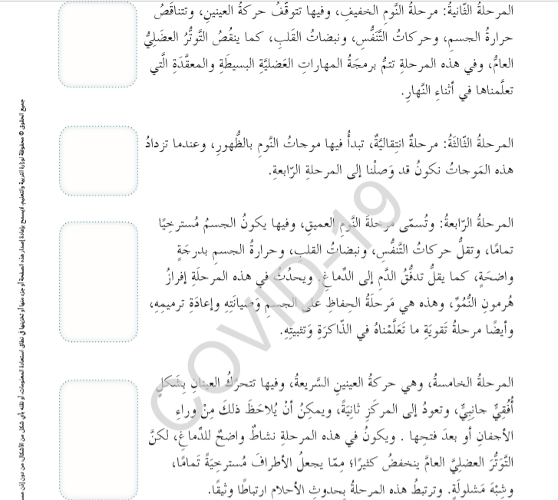
مرحلة النوم الخفيف
مرحلة انتقالية
مرحلة النوم العميق
مرحلة الأحلام

Slide 14
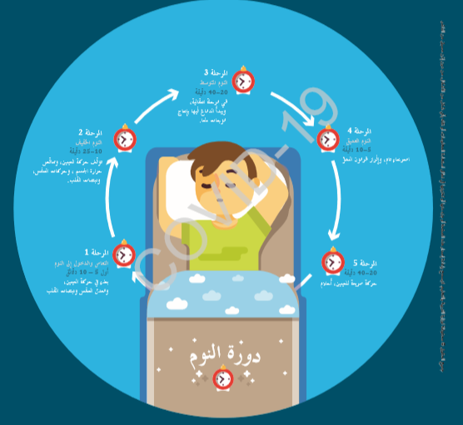

Slide 15
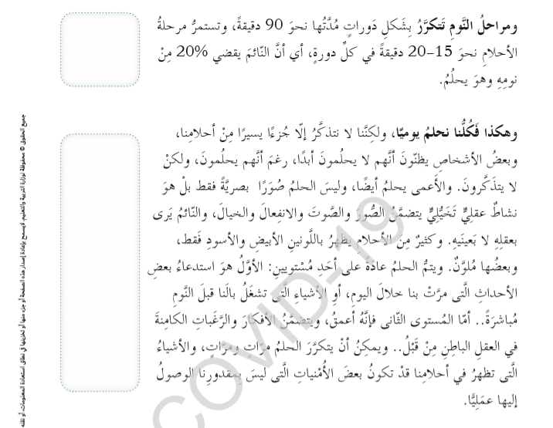
تكرار دورة النوم
الأحلام

Slide 16
أحلام يراها الناس جميعا.
السقوط

Slide 17
المطاردة
الامتحان

Slide 18
السير حافيا
القيادة

Slide 19
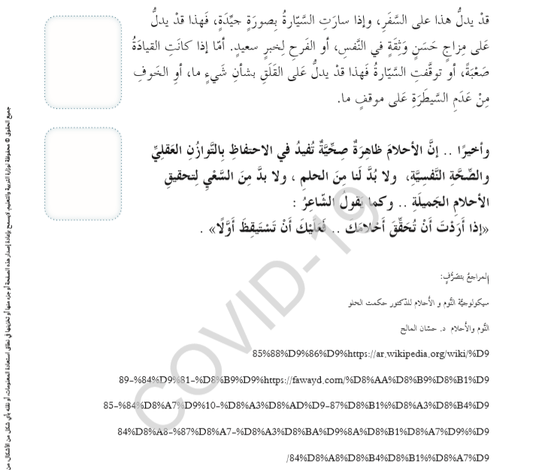
الخاتمة

Slide 20
أهمية النوم والأحلام ودورهما في حياة الإنسان

Slide 22
لأنه يلعب دوراً هاماً في تنمية الدماغ ويجعله يستذكر دروسه كما لو أنه مستيقظاً
لأن الحلم ليس صوراً بصرية فقط وإنما هو نشاط عقلي تخيلي
لأن الجسم يكون مسترخياً تماماً ، وتقل حركات التنفس ونبضات القلب فيقل التوتر
هروباً منهما حتى لا يشعر الإنسان بهما

Slide 23
الجزء الخاص بمراحل النوم الطبيعي
الجزء الخاص بالأحلام المتكررة ؛ لأنه من المؤكد أننا جميعاً تعرضنا لمثل هذه الأحلام

Slide 24
1- يقلل ضغط الدم
2- يعمل على صيانة الجسم وترميمه
3- يعمل على توازن الهرمونات داخل الجسم
متروك
للطالب
نشاط لا صفي

Slide 25
حركات يقوم بها الكائن الحي مرتبطة بشعوره وإراداته
منظومة من العمليات الحيوية التي تقوم بها أعضاء وخلايا داخل الجسم لحمايته
مجموعة من العناصر التي تتألف منها الشخصية بعضها قد يعيه الفرد والبعض الآخر يبقى بعيداً عن الوعي
يتأثر الفرد في أحلامه بما يفكر فيه عقله الباطن

Slide 26
اسم لكنّ منصوب
مفعول مطلق
نعت مرفوع
فاعل مرفوع

Slide 27
أنشطة لا صفية

